Slide 1
КРОКОДИЛ
lissk0&ksfortune

Slide 2
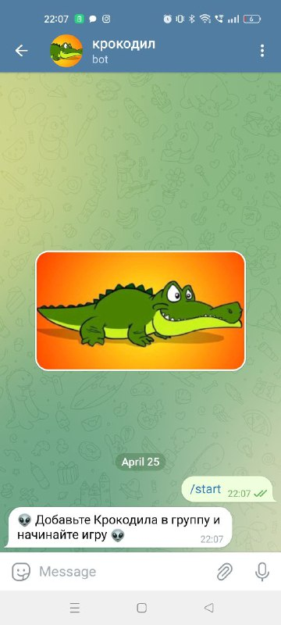
ПРАВИЛА ИГРЫ:
⚡Самый обычный крокодил – один игрок объясняет слово, другие угадывают
⚡Правила игры прописаны в функции /rules

Slide 3
БИБЛИОТЕКА TELEGRAM
+TELEGRAM.EXT
InlineKeyboardButton
InlineKeyboardMarkup
Update
Application
MessageHandler
CommandHandler
Filters
ConversationHandler
ContextTypes
CallbackQueryHandler

Slide 4
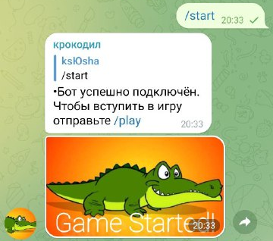
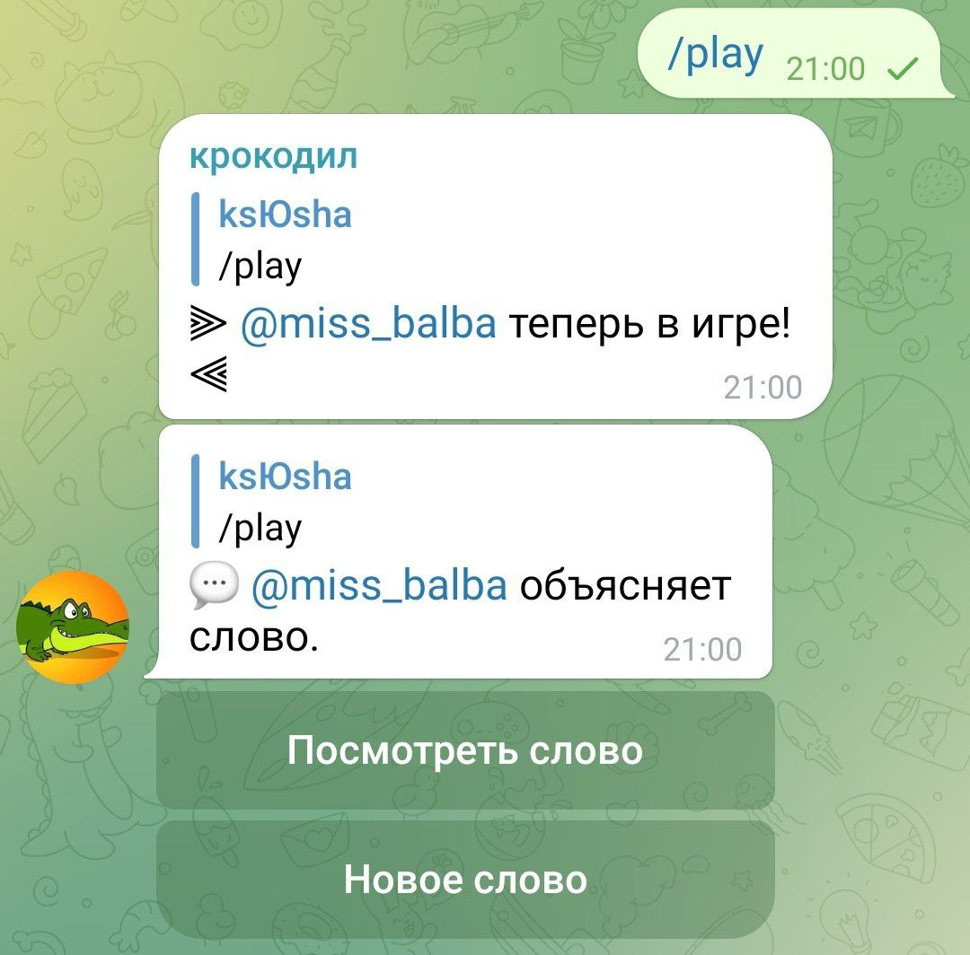
PLAY VS START
/start – подключает бота
/play – добавляет игрока в игру
КНОПКИ
при нажатии на кнопки появится надпись вверху чата.
если нажал не ведущий – Бот напомнит игроку, кто сейчас объясняет слово

Slide 5
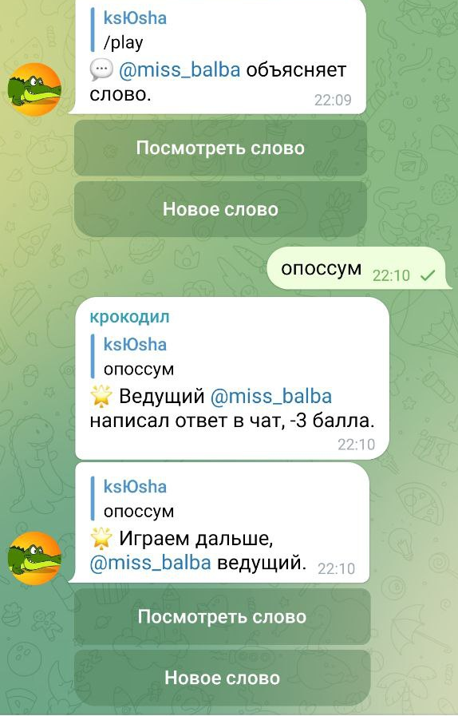
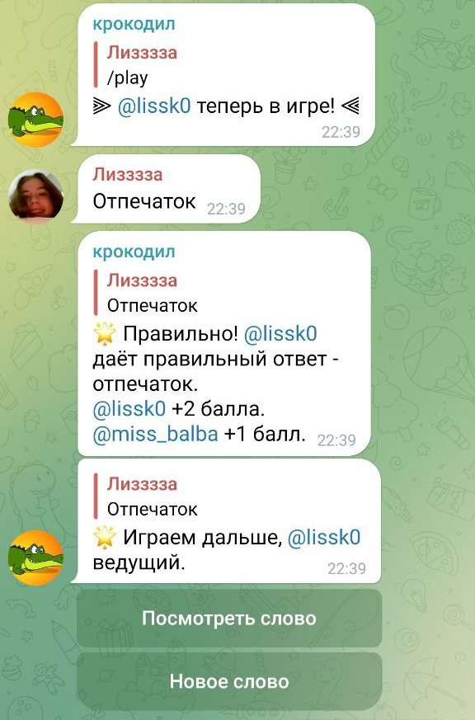
ПРАВИЛЬНЫЙ ОТВЕТ!
+2 – угадавшему
+1 – объяснявшему
-3 – если объяснял и угадал один человек😤

Slide 6
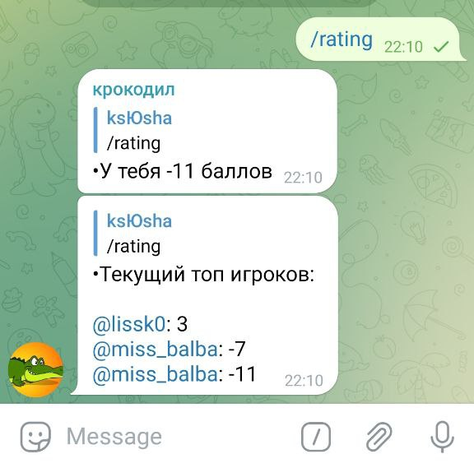

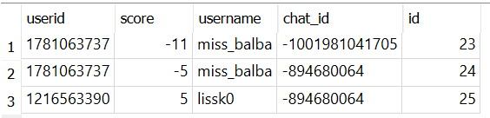
DATABASES AND /RATING
👾CHATS👾
💥 RATING 💥

Slide 7
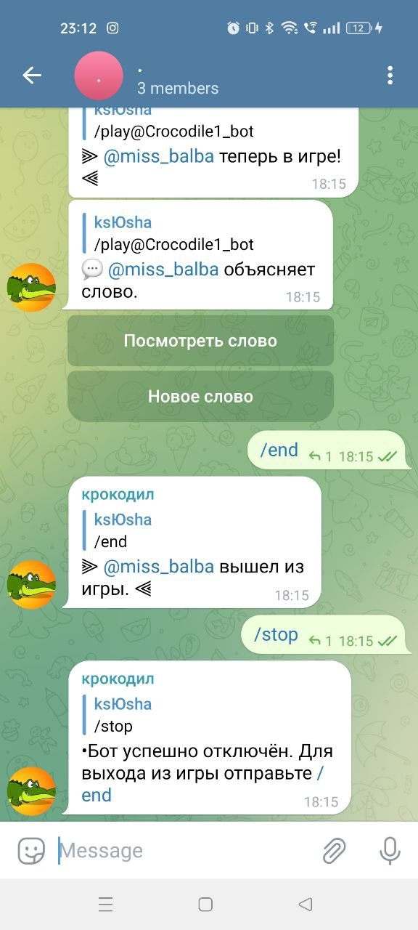
ПАРАЛЛЕЛЬНАЯ ИГРА
⚡ игра может происходить в нескольких чатах одновременно
⚡ Рейтинг каждого игрока, текущий ведущий и загаданное слово игры независимы от других игр
👋 Выйти из игры можно с помощью /end
👋 Закончить игру - /stop

Slide 8
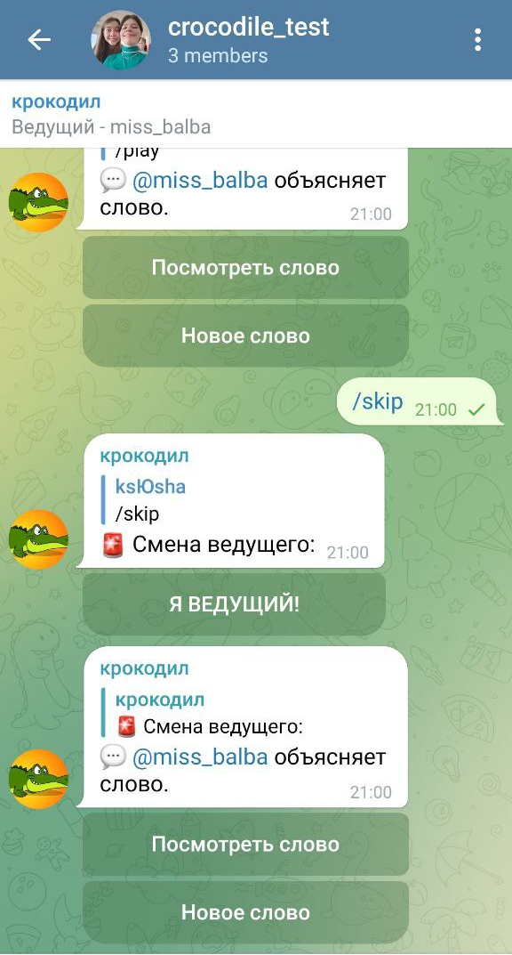
/SKIP IN /HELP
/skip – функция смены ведущего
💡Всегда можно вызвать функцию /help, которая напомнит другие возможные функции

Slide 9
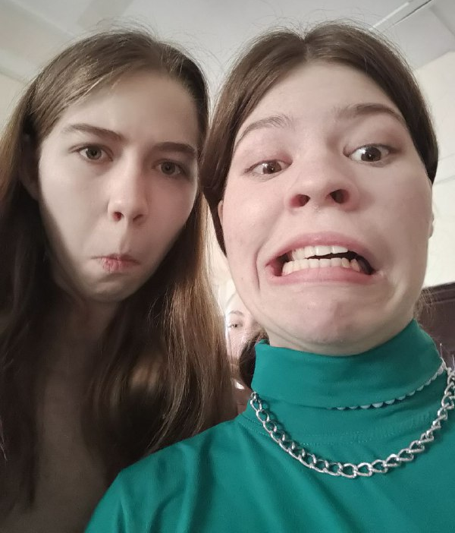
СПАСИБО ЗА ВНИМАНИЕ

